Slide 1

REDES DE INFORMACIÓN
ARQUITECTURA DE WAN
Ingeniero ALEJANDRO ECHAZÚ
Ingeniero DIEGO ARES
alejandroechazu@yahoo.com

Slide 2
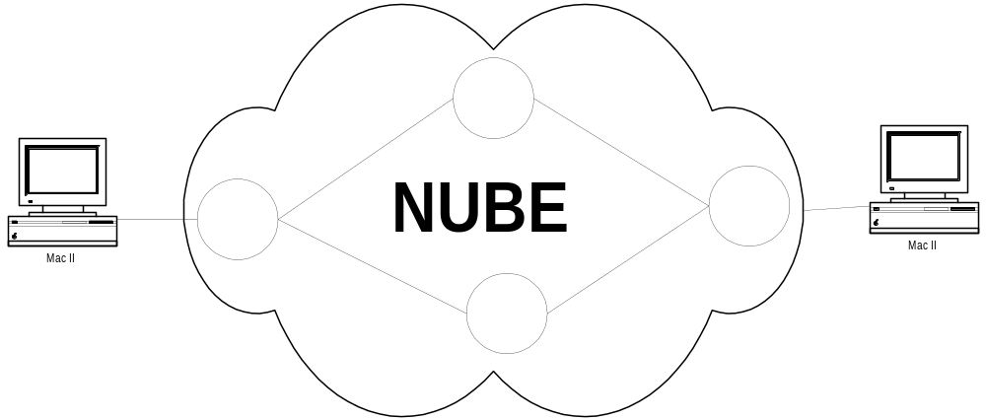
REDES WAN
ENLACES DE COMUNICACIONES
NODOS DE RED
EQUIPOS TERMINALES
COMPOSICIÓN

Slide 3
ENLACES DE COMUNICACIONES
PUNTO A PUNTO
PUNTO A MULTIPUNTO
SEGÚN LOS PUNTOS QUE UNE
TIPOS
DE
ENLACES
DEDICADOS
CONMUTADOS
SEGÚN LAS CARACTERÍSTICAS
TIPOS DE CONMUTACION
DE CIRCUITOS
DE PAQUETES
(SEGÚN LA FORMA EN QUE CONMUTAN LOS NODOS)

Slide 4
CUADRO COMPARATIVO COSTOS VS VOLUMEN DE DATOS
COSTO
LÍNEA CONMUTADA CIRCUITOS
LÍNEA CONMUTADA PAQUETES
LÍNEA DEDICADA
VOLÚMEN DE DATOS A TRANSMITIR

Slide 5
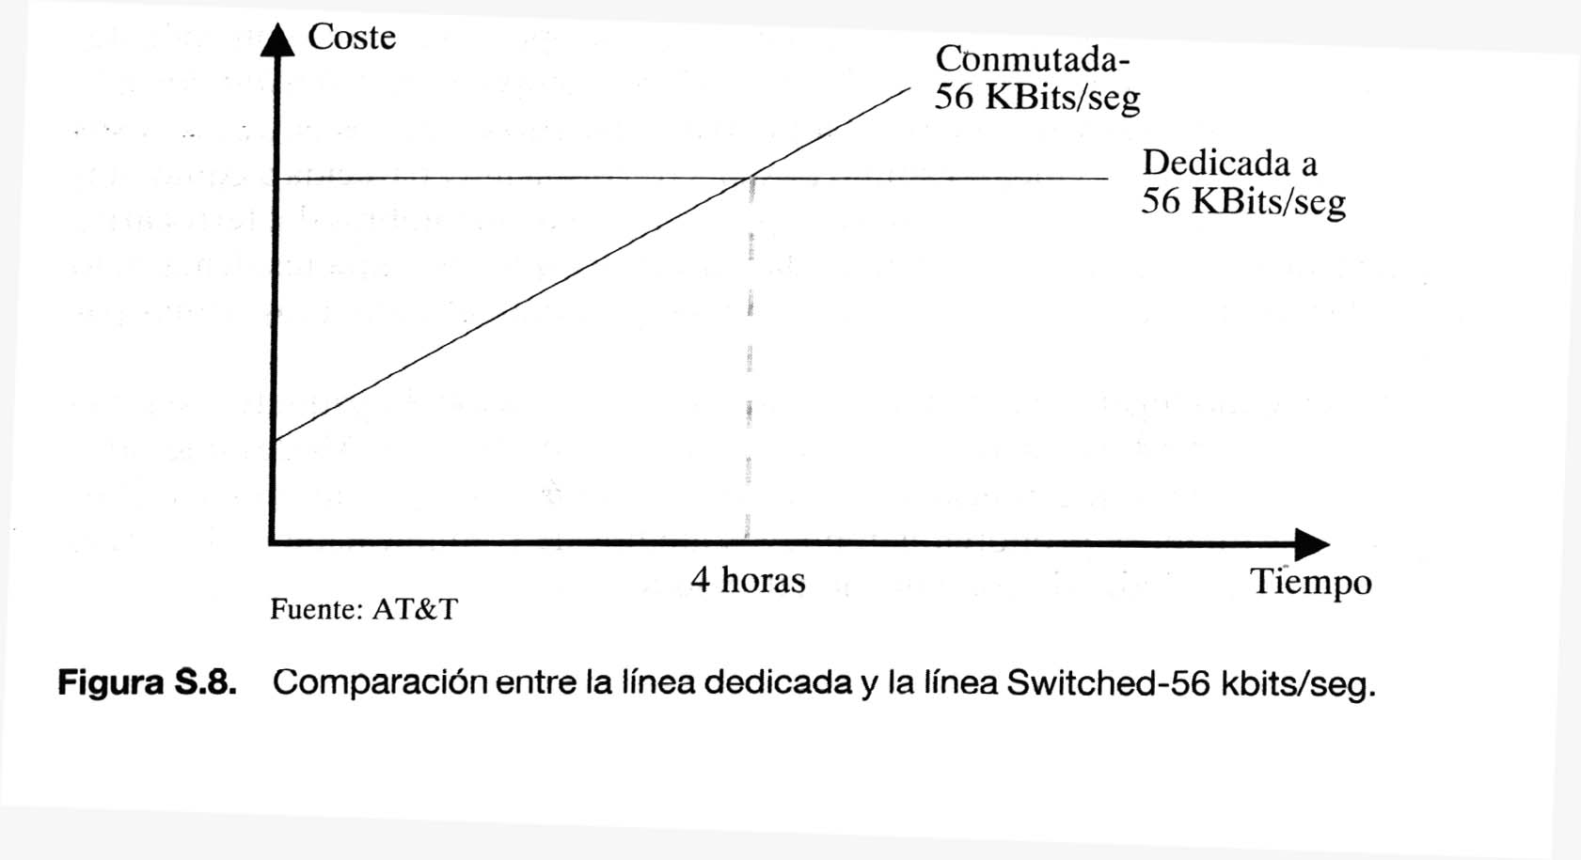
Líneas Dedicadas / Conmutadas

Slide 6
TIPOS DE CONMUTACIÓN
DE CIRCUITOS | DE PAQUETES (DATAGRAMAS) | DE PAQUETES (CIRCUITOS VIRTUALES)
CONEXIÓN FÍSICA (CONCEPTO) | CONEXIÓN LÓGICA | CONEXIÓN LÓGICA
TRANSMISIÓN CONTINUA | TRANSMISIÓN PAQ | TRANSMISIÓN PAQ
USO EFICIENTE PARA VOZ, INEFICIENTE PARA DATOS | USO EFICIENTE PARA DATOS, INEFICIENTE PARA VOZ | USO EFICIENTE PARA DATOS, INEFICIENTE PARA VOZ
MANTIENE EL ORDEN DE LOS DATOS TX | NO MANTIENE EL ORDEN DE LOS DATOS TX | MANTIENE EL ORDEN DE LOS DATOS TX
SE COBRA POR TIEMPO Y DISTANCIA | SE COBRA POR CANTIDAD DE PAQ Y TIEMPO. NO PESA EN GENERAL LA DISTANCIA | SE COBRA POR CANTIDAD DE PAQ Y TIEMPO. NO PESA EN GENERAL LA DISTANCIA
ENCAMINAMIENTO MÁS RÍGIDO | ENCAMINAMIENTO POR LA RUTA MENOS COSTOSA EN RETARDOS Y CANT SALTOS | ENCAMINAMIENTO POR LA RUTA MENOS COSTOSA EN RETARDOS Y CANT SALTOS

Slide 7
TIPOS DE CONMUTACIÓN
DE CIRCUITOS | DE PAQUETES (DATAGRAMAS) | DE PAQUETES (CIRCUITOS VIRTUALES)
RUTA DEDICADA | RUTA NO DEDICADA | RUTA NO DEDICADA
MSJ NO SE ALMACENA | PAQ SE PUEDEN ALMACENAR HASTA SU ENVÍO | PAQ SE ALMACENAN HASTA SU ENVÍO
RUTA SE ESTABLECE PREVIAMENTE PARA TODA LA TRANSMISIÓN | RUTA SE ESTABLECE PARA CADA PAQ | RUTA SE ESTABLECE PARA TODA LA TRANSMISIÓN
RETARDO DE ESTABLECIMIENTO | RETARDO DE TX DE PAQ | RETARDO DE ESTABLECIMIENTO Y DE TX DE PAQ
ANCHO DE BANDA FIJO | USO DINÁMICO DEL ANCHO DE BANDA | USO DINÁMICO DEL ANCHO DE BANDA
LA CONGESTIÓN BLOQUEA EL ESTABLECIMIENTO, NO RETARDO EN LA TRANSMISIÓN ESTABLECIDA | LA CONGESTIÓN AUMENTA EL RETARDO DE PAQ | LA CONGESTIÓN BLOQUEA EL ESTABLECIMIENTO Y AUMENTA EL RETARDO DE PAQ

Slide 8
TIPOS DE SERVICIOS
ORIENTADO A LA CONEXIÓN
SIN CONEXIÓN
E, M Y L LA CONEXIÓN
MANTIENE EL ORDEN DEL TRÁFICO
SIMILAR A UN TUBO
COMO EL SISTEMA TELEFÓNICO
ENCAMINAMIENTO INDEPENDIENTE
NO SIEMPRE MANTIENE EL ORDEN DEL TRÁFICO
SIMILAR A UNA CARTA COMÚN
COMO EL SISTEMA POSTAL
CIRCUITO VIRTUAL
DATAGRAMA
SIN DECISIONES DE ENCAMINAMIENTO POR CADA BLOQUE
ESTABLECIMIENTO DE UNA RUTA EXTREMO A EXTREMO
MAYOR TRABAJO, PERO MÁS ROBUSTAS Y CON MEJOR CAPACIDAD DE ADAPTACIÓN
NO DETERMINACIÓN ANTICIPADA DE RUTAS
ENCAMINAMIENTO INDEPENDIENTE

Slide 9
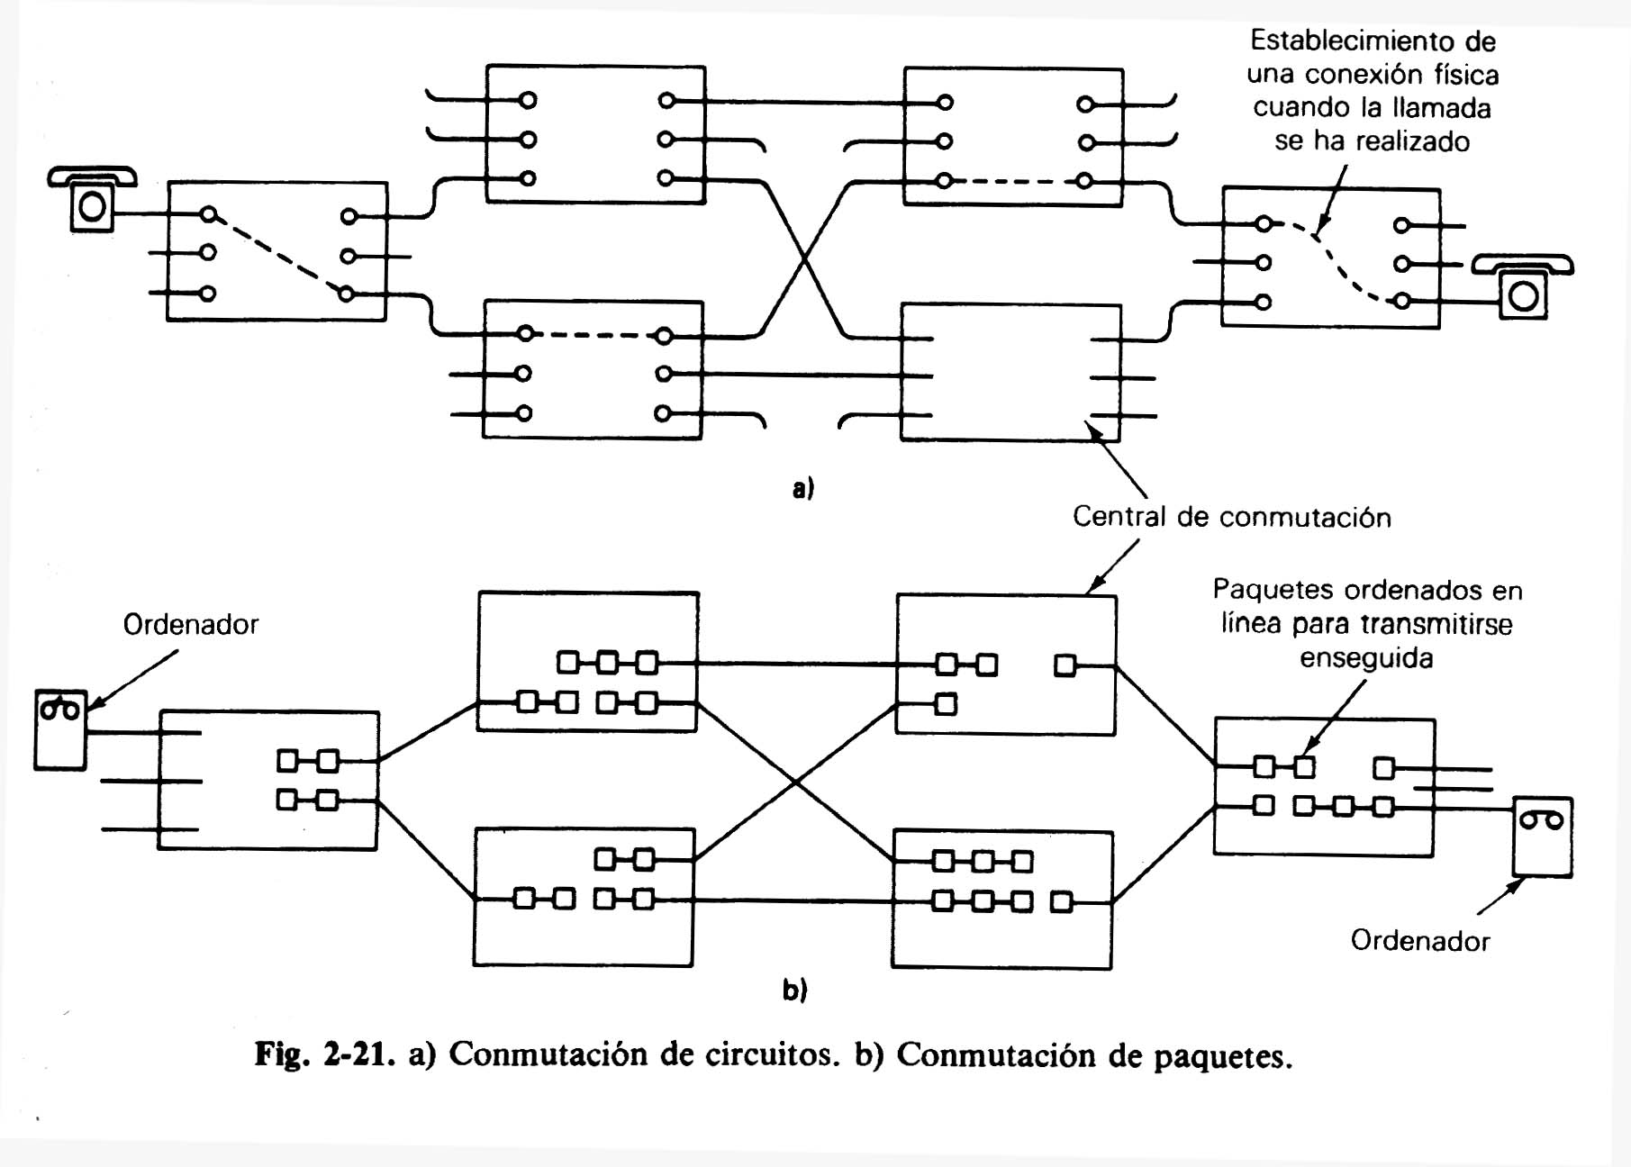
Conmutación

Slide 10
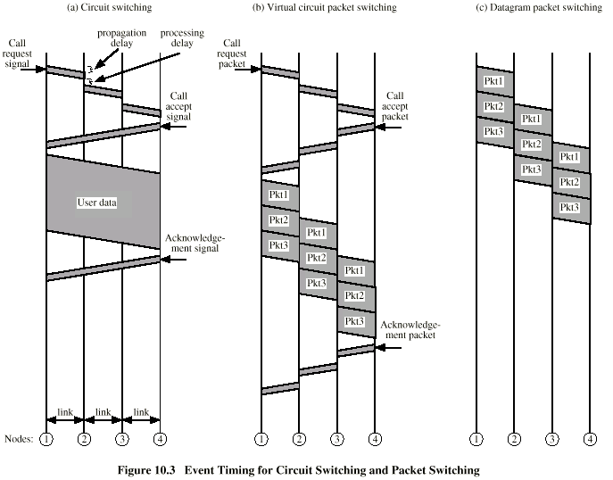

Slide 11
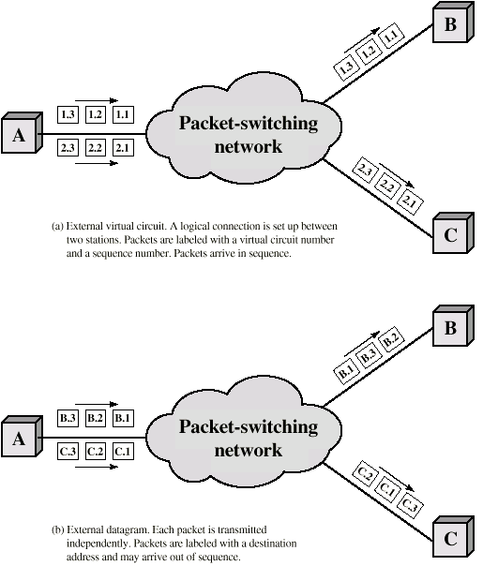
CIRCUITO VIRTUAL (CV)
DATAGRAMA

Slide 12
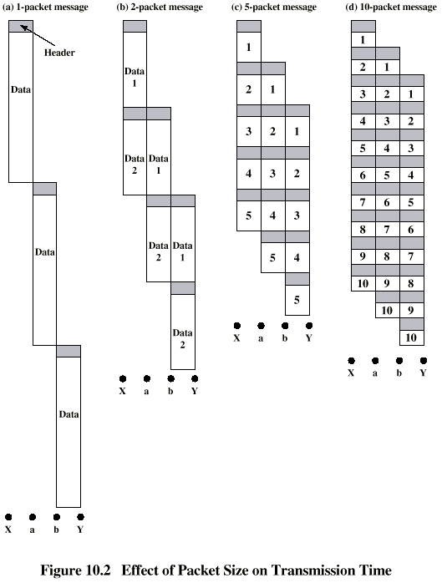
TAMAÑO DE LOS PAQUETES
UNA DECISIÓN DE INGENIERÍA DE COMUNICACIONES
EFICIENCIA EN LA TRANSMISIÓN Y EN EL CONTROL DE ERRORES

